Slide 1
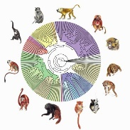



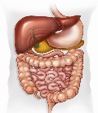




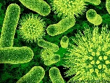
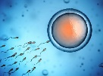
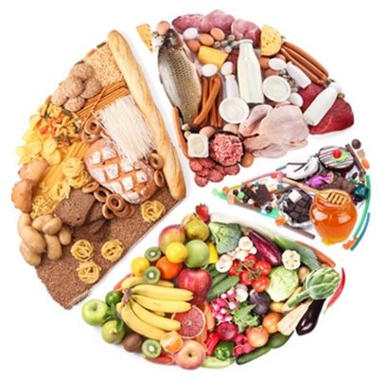
Programmation S.V.T – 3ème SEGPA – 2019/2020
septembre
OCTOBRE
NOVEMBRE
DÉCEMBRE
JANVIER
FÉVRIER
MARS
AVRIL
MAI
JUIN
1 | 2 | 3 | 4 | 5 | 6 | 7 | 8 | 9 | 10 | 11 | 12 | 13 | 14 | 15 | 16 | 17 | 18 | 19 | 20 | 21 | 22 | 23 | 24 | 25 | 26 | 27 | 28 | 29 | 30 | 31 | 32 | 33 | 34 | 35 | 36
Communication nerveuse et conduites à risques
La digestion
Vers une sexualité responsable
Vers une sexualité responsable
Energies fossiles/énergies renouvelables
Evolution du vivant et place de l’homme
STAGE 2
STAGE 3
STAGE 1
Les ressources à préserver
REVISIONS + DNB
Diversité génétique et unité du vivant
SEMAINE DES ATELIERS
L’alimentation
Adaptations à un effort physique
Micro-organismes et défense de l’organisme
La reproduction sexuée
Le changement climatique
Le changement climatique

